Slide 1
Photoshop Dersleri
Ara Yüzü Kişiselleştirme
Ahmet SAN-Karamürsel

Slide 2
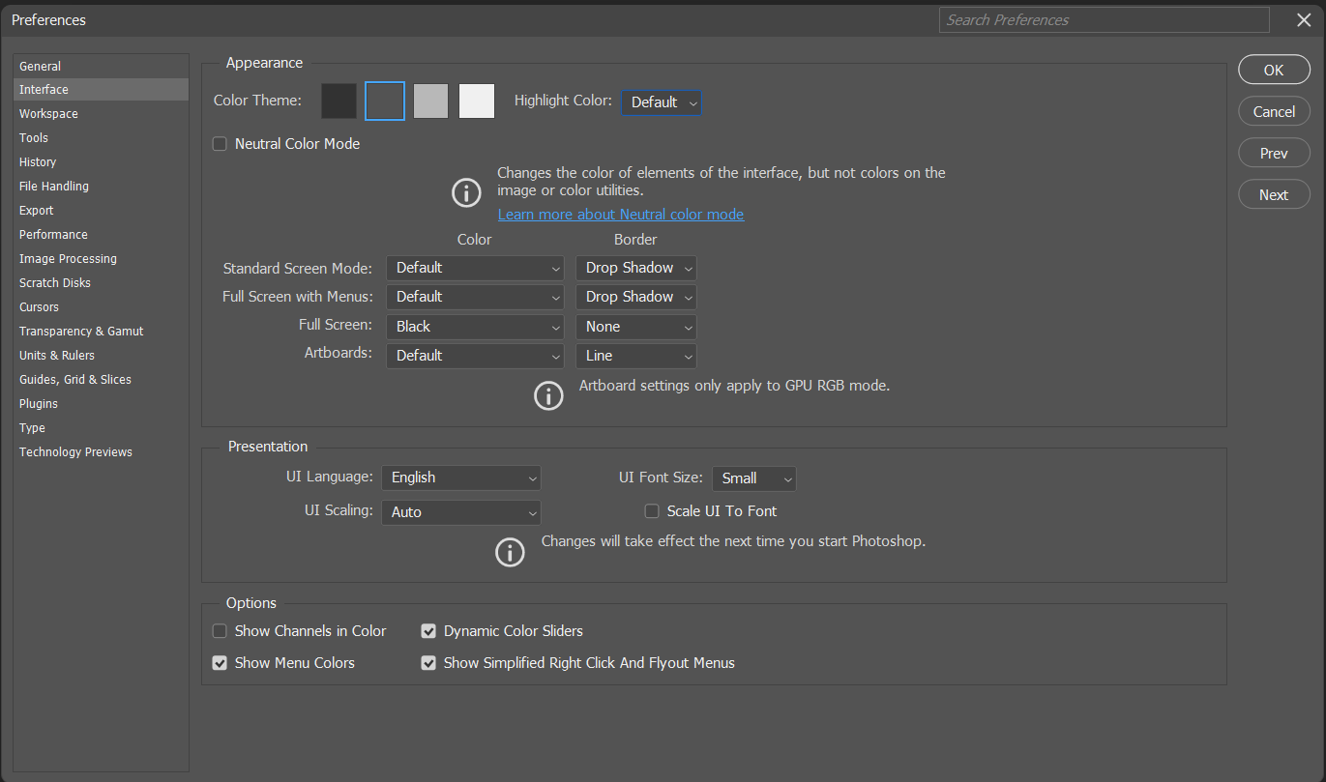
Arayüzü Kişiselleştirme
Normalde kurulduğunda karşımıza gelen ara yüz bazı durumlarda kullanıcıların isteğine göre kişiselleştirilebilir örneğin renk değiştirilebilir, yazı büyüklükleri ayarlanabilir.
Bu işlem
Edit Menüsü/Preferences/Interface
Kısmından yapılır karşımıza çıkan pencereden tema rengi ve yazı büyüklüğü ayarlanabilir.
Ahmet SAN-Karamürsel

Slide 3
Arayüzü Kişiselleştirme
Normalde kurulduğunda karşımıza gelen ara yüz bazı durumlarda kullanıcıların isteğine göre kişiselleştirilebilir örneğin renk değiştirilebilir, yazı büyüklükleri ayarlanabilir.
Bu işlem
Edit Menüsü/Preferences/Interface
Kısmından yapılır karşımıza çıkan pencereden tema rengi ve yazı büyüklüğü ayarlanabilir.
Ahmet SAN-Karamürsel

Slide 4
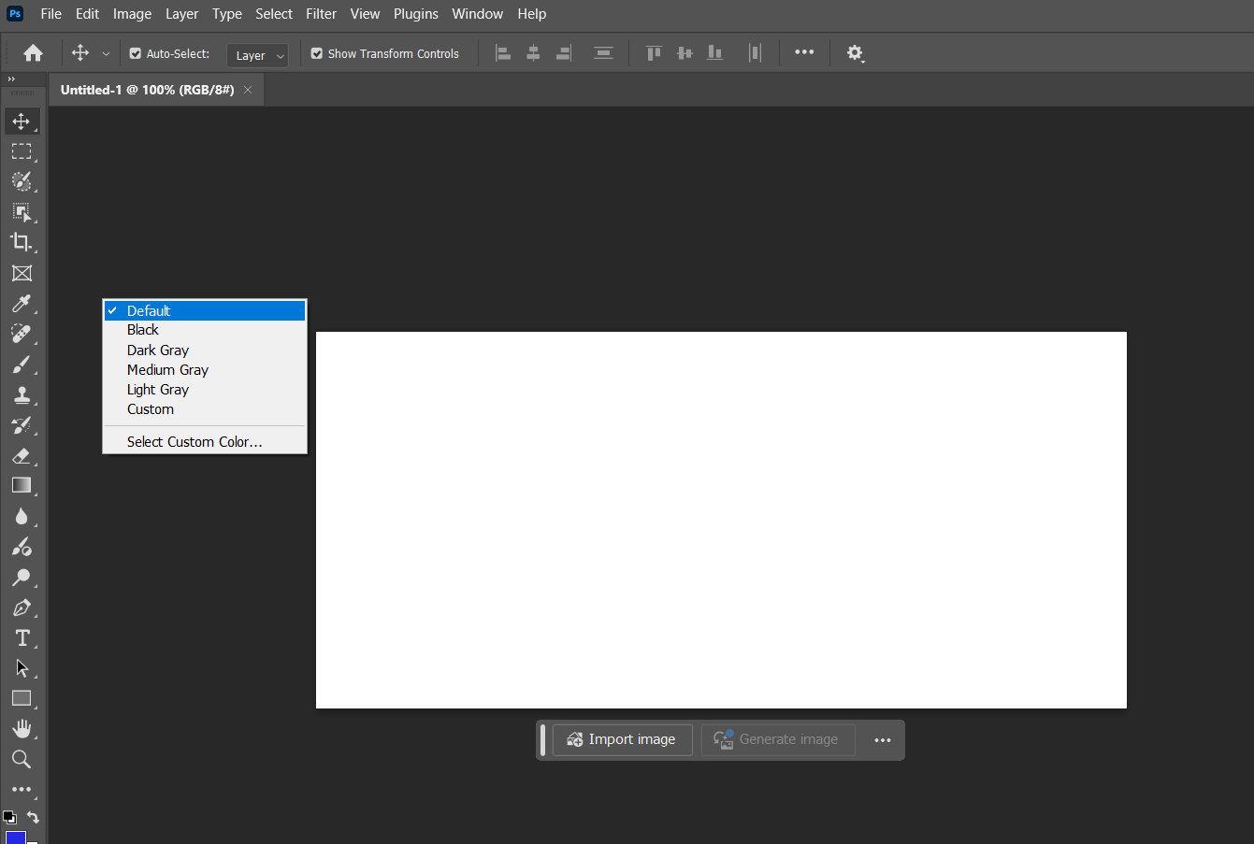
2-Tuval Arka Rengini Değiştirme
Çalışma tuvalinin arkasındaki rengi değiştirmek için tuval dışında kalan bir alana sağ tıklanıp tuval dışı rengi ayarlanabilir.
Tuval Arka Rengi Değiştirme
Ahmet SAN-Karamürsel

Slide 5
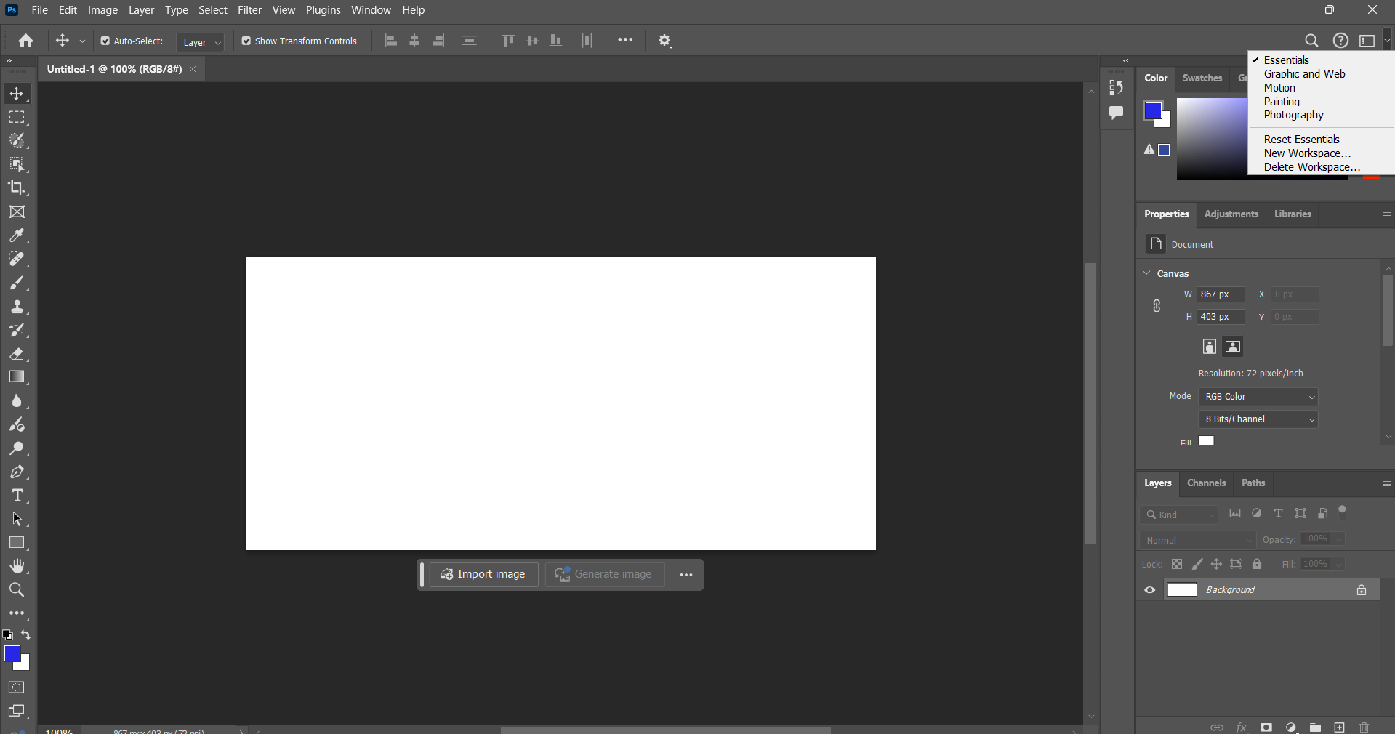
3-Çalışma Ekranını Yapılan işe Göre Ayarlama
Photoshopta yaptığımız iş boyama, 3 boyut, fotoğraf düzenleme vb işlemler olabilir yaptığımız işleme göre çalışma ekranını düzenlemek için ekranın en sağ üst köşesindeki butona basılır
Essentailns: Genel Çalışma Alanı Biçimi
Graphic-Web : Grafik ve web sayfası hazırlamada kullanılan alan biçmi
Motion: Animasyon hazırlama Alanı Biçimi
Printing: Boyama Yapma Alanı biçimi
Photograpy: Fotoğraf işleme Alanı Biçimi
Ayrıca new seçeneği ile kendimizin belirleyeceği bir yerleşime sahip bir çalışma alanaı tanımlayabiliriz.
Çalışma Alanını Değiştirme
Ahmet SAN-Karamürsel

Slide 6
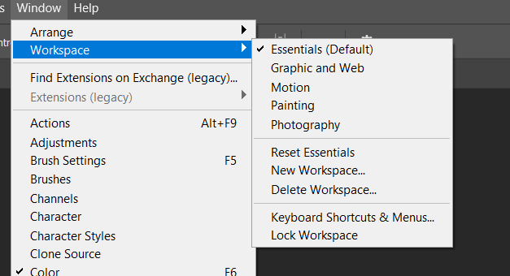
Çalışma Alanı ayarlamalarını Windows menüsü/Workspace kısmıdan da girilip ayarlama yapılabilir
Bu bölümldeki lock workspace işaretlenirse çalışma alanındaki pencerelerin yerleri değiştirilemez
Çalışma Alanını Değiştirme
Ahmet SAN-Karamürsel

Slide 7
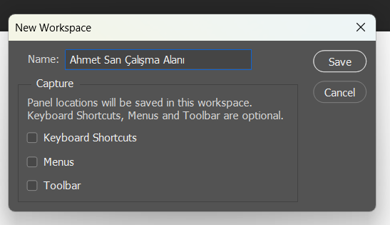
Kendimize Ait Arayüz oluşturma
Windows menüsü – workspace – New workspace bölümüne girilerek şu an mevcut çalışma alanı bir isim verilerek kaydedilebilir.
Bu çalışma alanı ile çalışmak istediğimizde isim verdiğimiz çalışma alanı listede karşımıza gelecektir
Yeni Çalışma Alanını
Ahmet SAN-Karamürsel

Slide 8
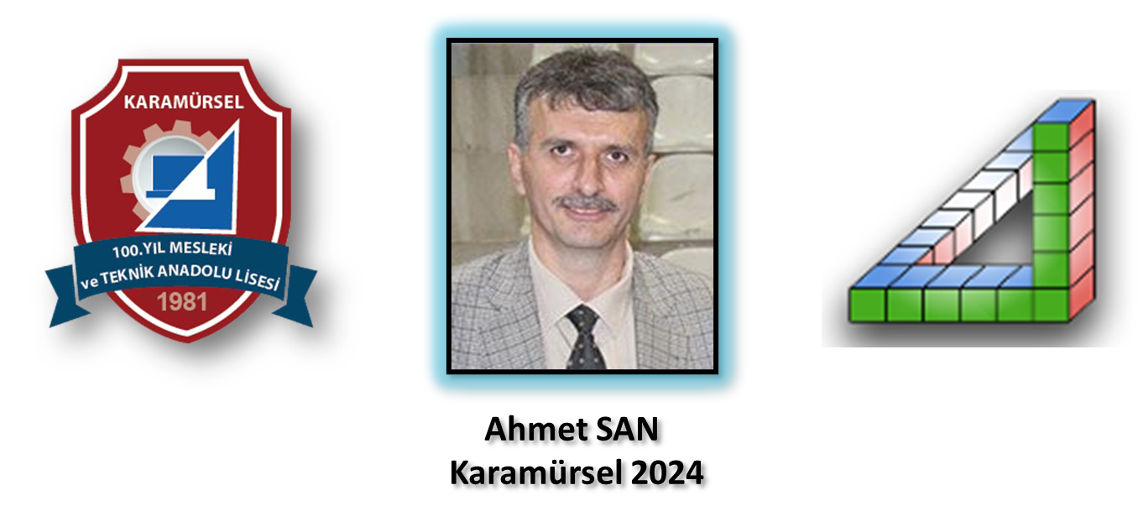
Ahmet SAN-Karamürsel

